Slide 1

Commission Départementale de l’Arbitrage
BILAN DE LA SAISON
2025/2026

Slide 2
Cette saison, vous étiez …
311
56
367
EN ACTIVITÉ
EX-ARBITRES
ARBITRES
116
20
Objectif fixé · 369
5ᵉ section de France
Plus de 55% des actifs
U23
FÉMININES
Information intéressante : un nouveau mandat débute en octobre, nous sommes à la recherche de bénévoles

Slide 3
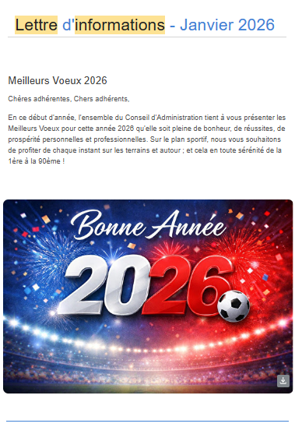
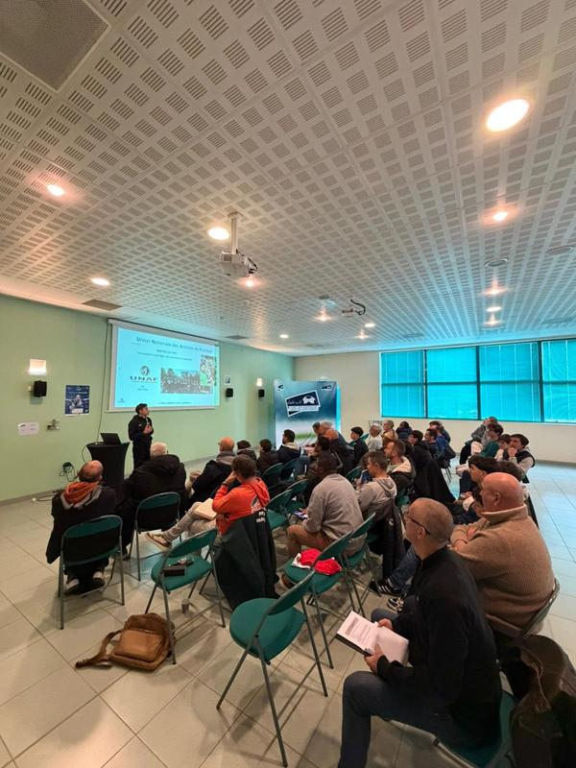
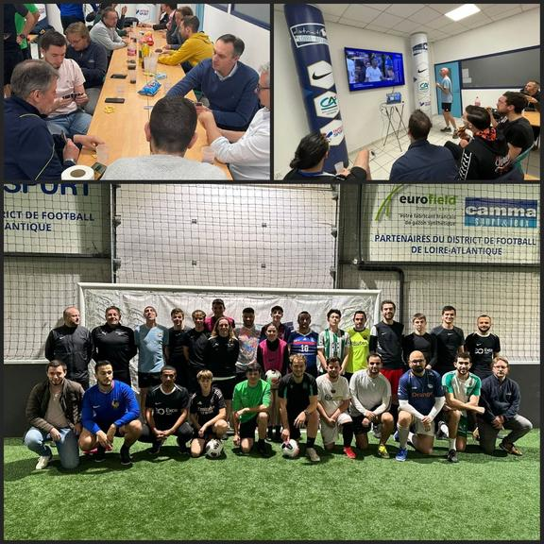
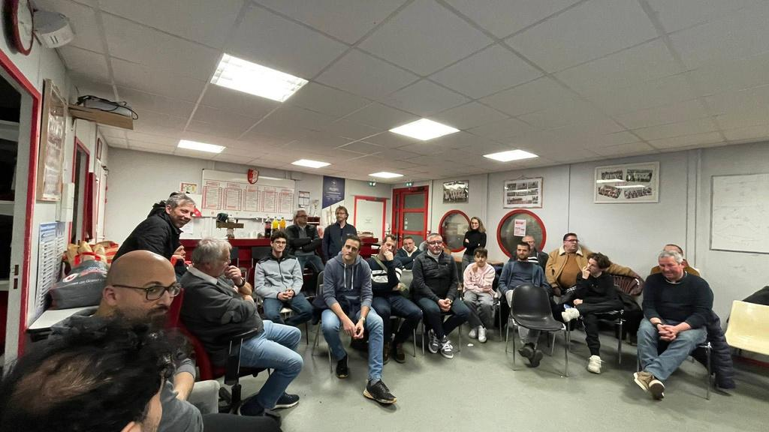
Vous avez profité de …
8
Lettres d'informations
7
Interventions
En stage de rentrée et FIA
22
Soirées
dans les
8 secteurs
9
Events
(pétanque, vide grenier, loto, belote, karting…)
15
Accompagnements en commission de discipline ou d’appels
Un Grand REMERCIEMENTS aux équipes de la CDA/ETDA, en particulier Louis et Michael

Slide 4
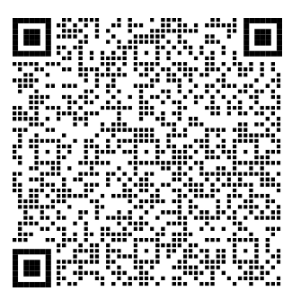
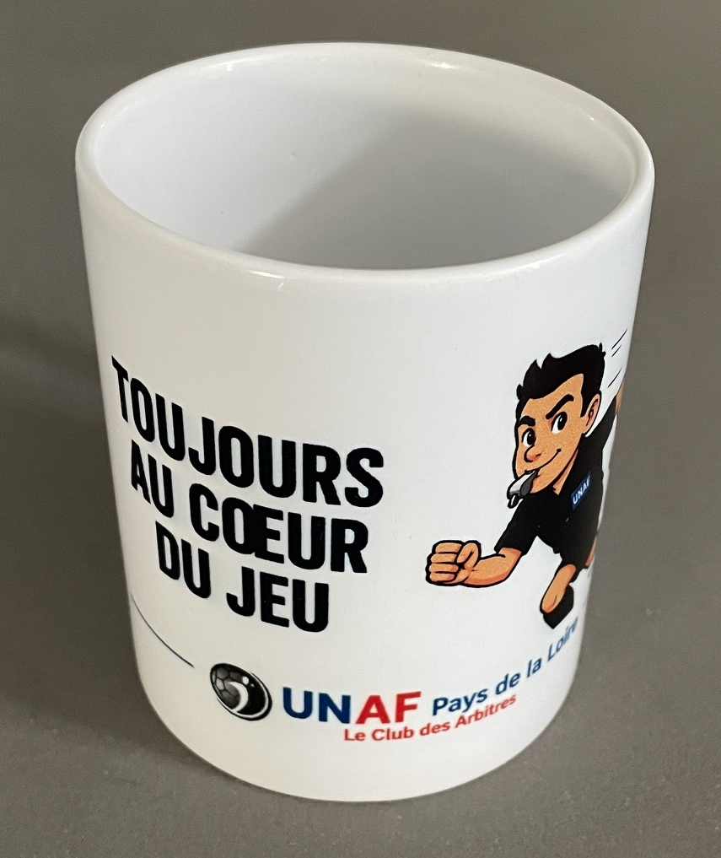







Rejoigniez nous dès maintenant !
En 2027, on vous paye mieux qu’un café, on vous paye le mug pour boire le café
www.unaf44.fr
unaf.arbitres44@gmail.com
UNAF 44 - Le club des arbitres

